Slide 1

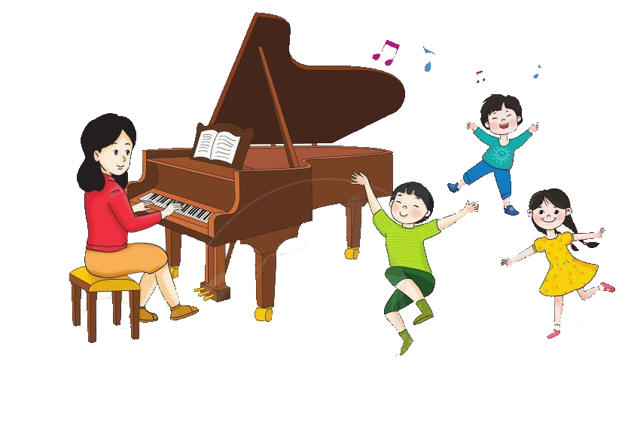


Chào mừng quý thầy cô và các bạn học sinh đến với
ÂM NHẠC LỚP 4

Slide 2

Câu giai điệu và bức tranh của bài hát của tác giả nào đã học?

Slide 3




ÔN TẬP BÀI: EM YÊU HÒA BÌNH
TIẾT: 3
BÀI TẬP CAO ĐỘ VÀ TIẾT TẤU
ÂM NHẠC 4

Slide 4
1.ÔN TẬP BÀI: EM YÊU HÒA BÌNH
Ôn hát lại bài hát với các hình thức

Slide 5
HÁT NỐI TIẾP ĐỒNG CA
1 HS NỮ
Hát: “Từ đầu…tre đường làng”
1 HS NAM
Hát: “Em yêu xóm làng…lời ca”
CẢ LỚP
Hát: “Đoạn còn lại”
CẢ LỚP

Slide 6


2. Bài tập cao độ và tiết tấu:
a. Vị trí các nốt: Đồ, Mi, Son, La trên khuông nhạc
- 1 HS chỉ vào từng nốt nhạc, em khác đứng nói tên nốt nhạc đó
- GV đọc mẫu và HS đọc lại cao độ 4 nốt
Đồ
Mi
Son
La

Slide 7
b. Luyện tập tiết tấu
- HS nói tên hình nốt, dấu Lặng
Gv vỗ tay vừa nói mẫu “Đen-đen-đen-lăng”
sau đó HD HS vỗ lại với các hình thức

Slide 8
c. Luyện tập cao độ và tiết tấu
Chia mỗi dòng là 1 câu đàn và đọc mẫu sau đó HD HS đọc hòa theo tiếng đàn với các hình thức

Slide 9
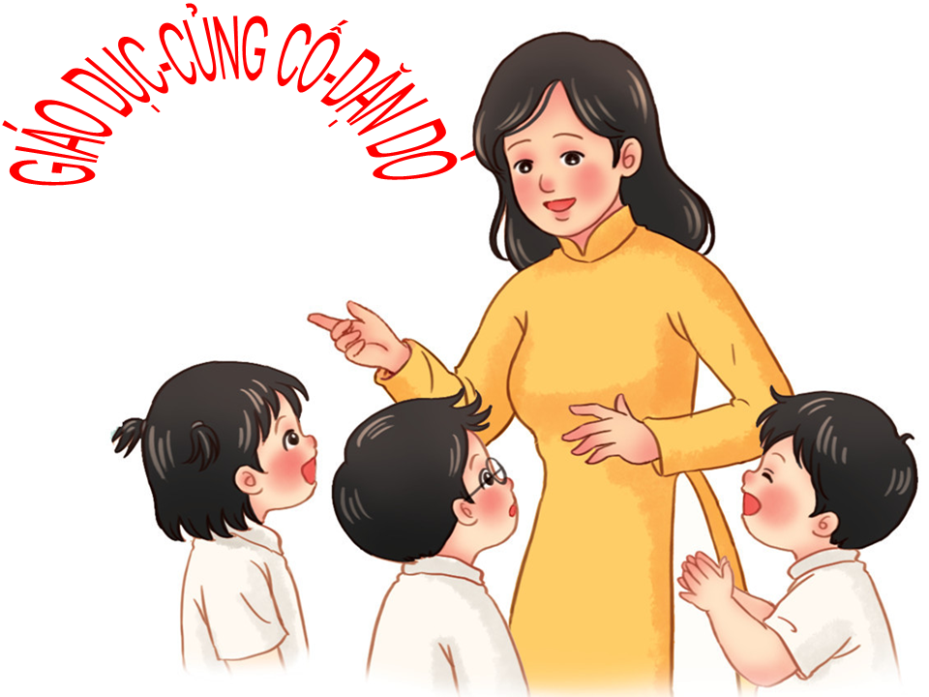

Slide 10
Chúc quý thầy cô mạnh khỏe các bạn học sinh chăm ngoan học giỏi
ÂM NHẠC LỚP 4

